Slide 1
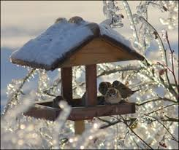
МКОУ Тогучинского района «Завьяловская средняя школа» дошкольная группа
ЭКОЛОГИЧЕСКИЙ ПРОЕКТ
ПОКОРМИТЕ ПТИЦ ЗИМОЙ
ВЫПОЛНИЛИ:
воспитанники группы
«Звездочки»,
воспитатель
Притворова М.Б

Slide 2
Актуальность проекта:
Анализ проведенных с детьми бесед показал, уровень знаний детей о зимующих птицах и оказании помощи птицам зимой недостаточный.
Очень важно научить детей самостоятельно устанавливать причинно-следственные связи в природе, пробудить интерес к наблюдению за жизнью зимующих птиц, обосновать необходимость подкормки птиц вплоть до весеннего оживления природы, способствовать возникновению желания помогать птицам зимой.

Slide 3
Цель: закрепить представления детей о зимующих птицах, и их образе жизни, о связи неживой и живой природы и роли человека в жизни птиц.
Задачи:
- Прививать детям любовь к природе и воспитывать бережное отношение к ней.
- Воспитывать заботливое отношение к птицам, способствовать возникновению желания помогать им в трудных зимних условиях.
- Способствовать развитию познавательной активности, любознательности
- Расширять кругозор и обогащать словарный запас детей, развивать связную речь.
- Привлечь внимание детей и родителей к проблемам сохранения природы.

Slide 4
В стремительно развивающемся современном мире проблема экологического воспитания современных дошкольников становиться особенно острой и актуальной. Ведь именно в этом периоде у дошкольников происходит становление их личности, и важно именно в этот период успеть сформировать любовь и заботу к живой природе, научиться беречь окружающий мир. Приобретённые в дошкольном детстве знания о окружающем мире вызывают у детей глубокий, искренний интерес к нему, расширяют знания, способствуют формированию характера и любви к живой природе.

Slide 5
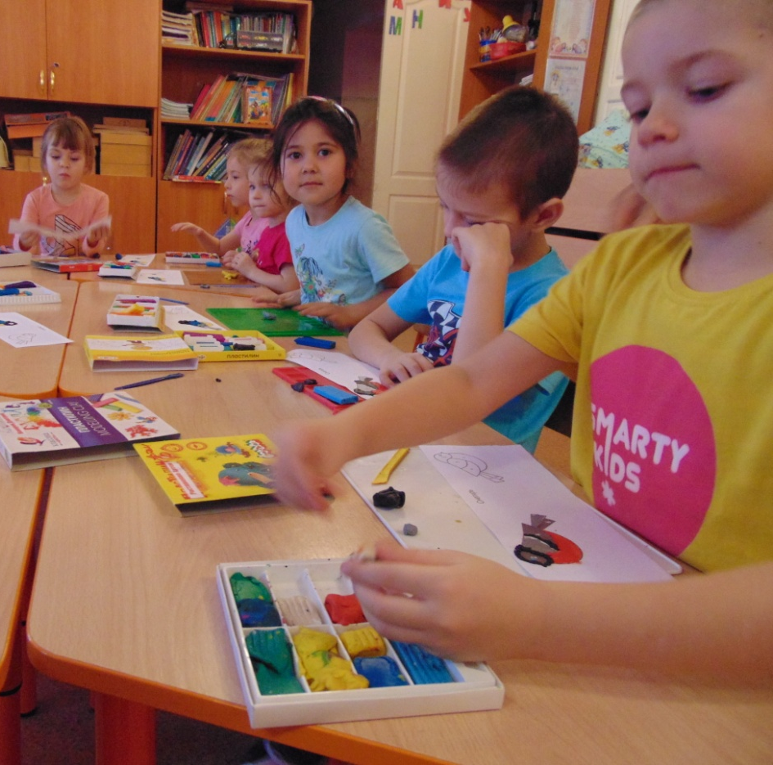
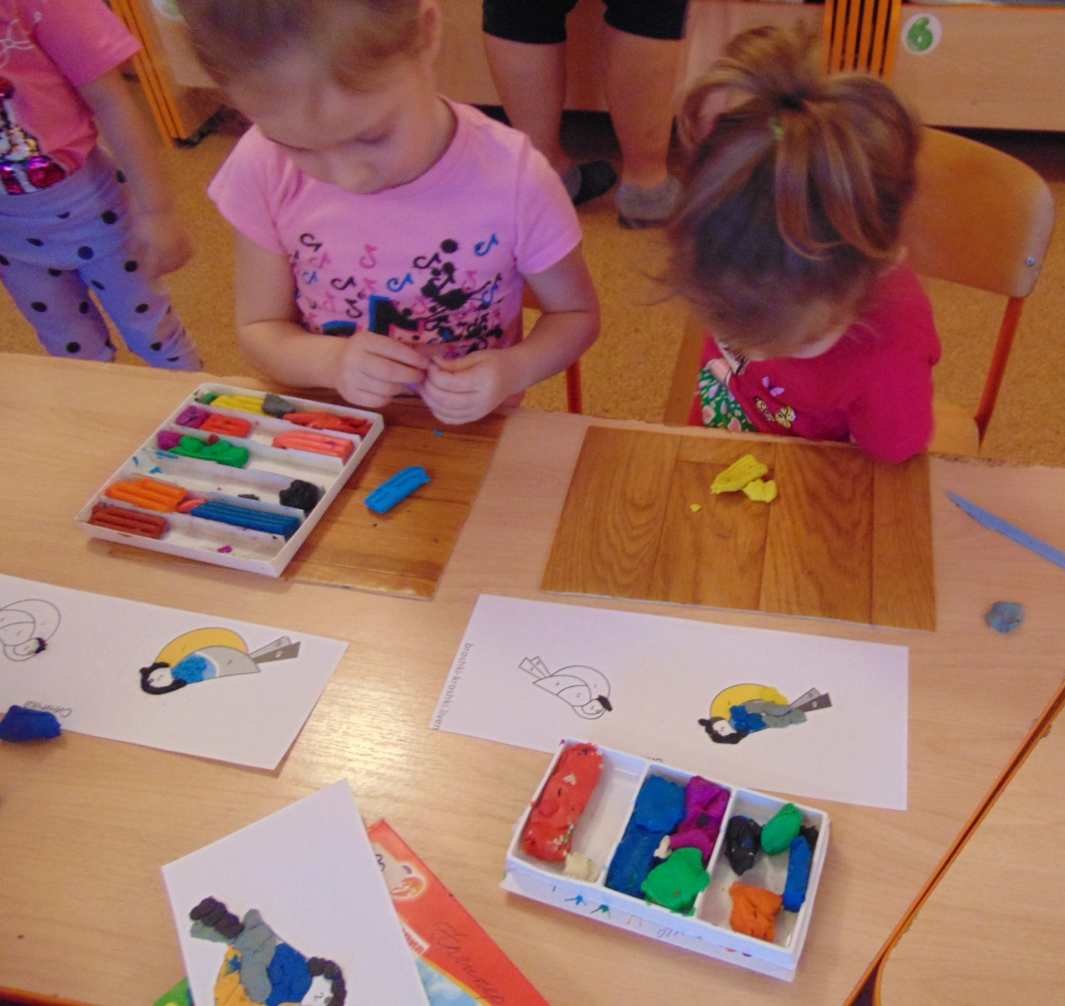
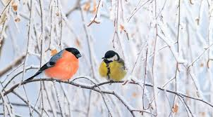
Пластилинография «Сидят на ветке птички – снегири, синички»

Slide 6
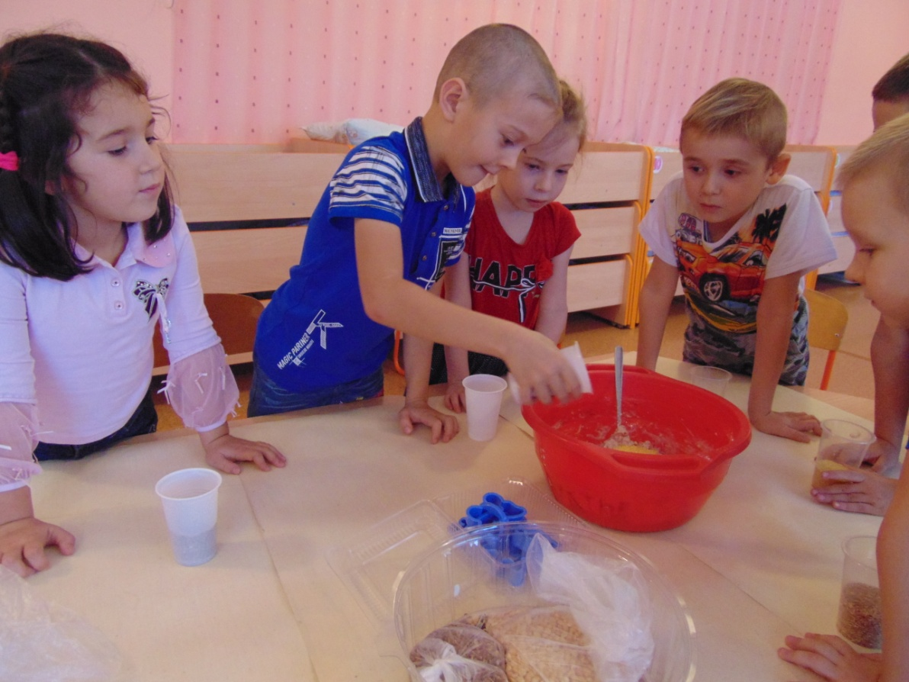
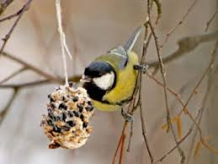
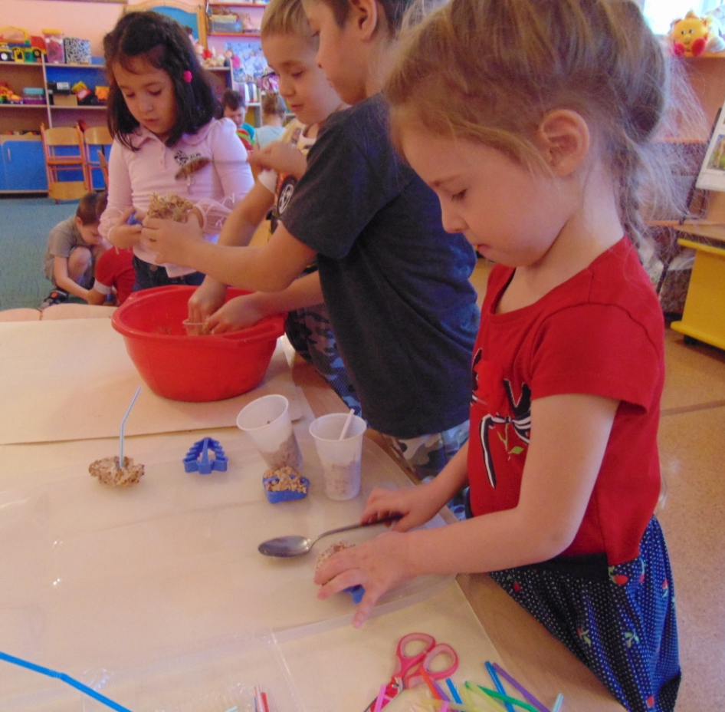
Изготовление съедобных кормушек

Slide 7
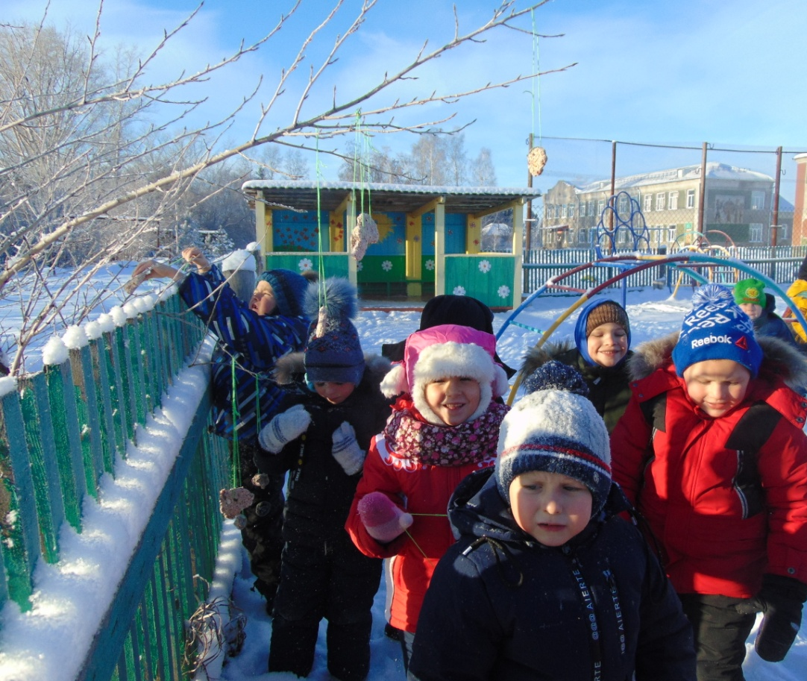
Наши подарки для пернатых друзей

Slide 8
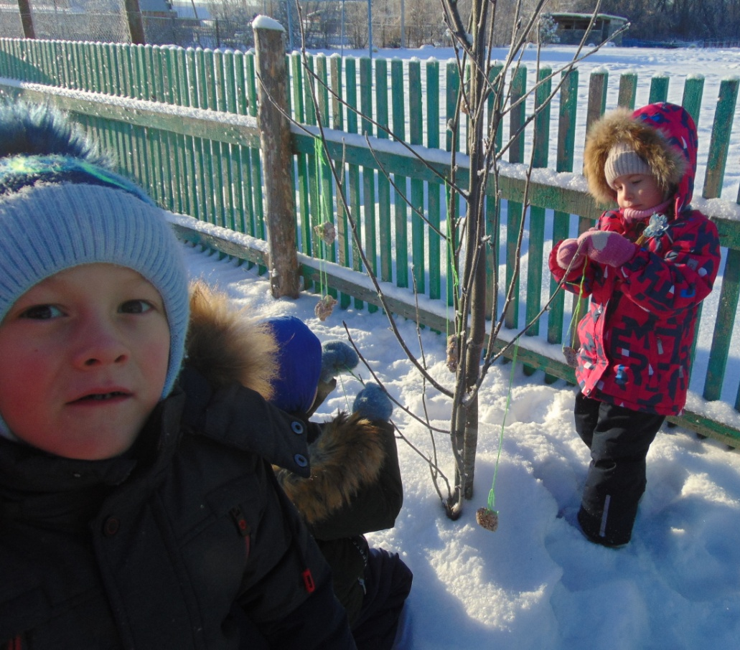
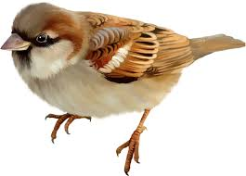
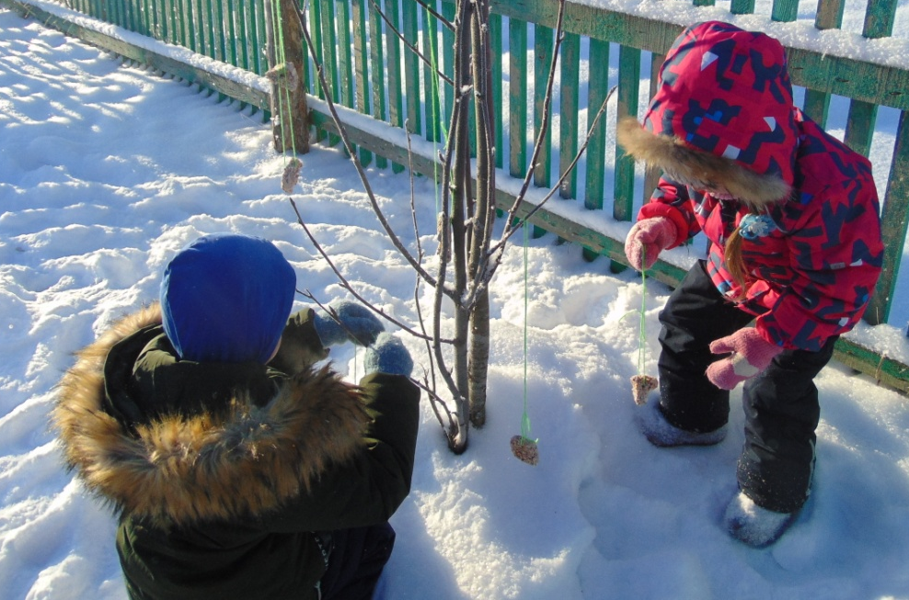
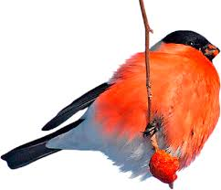

Slide 9
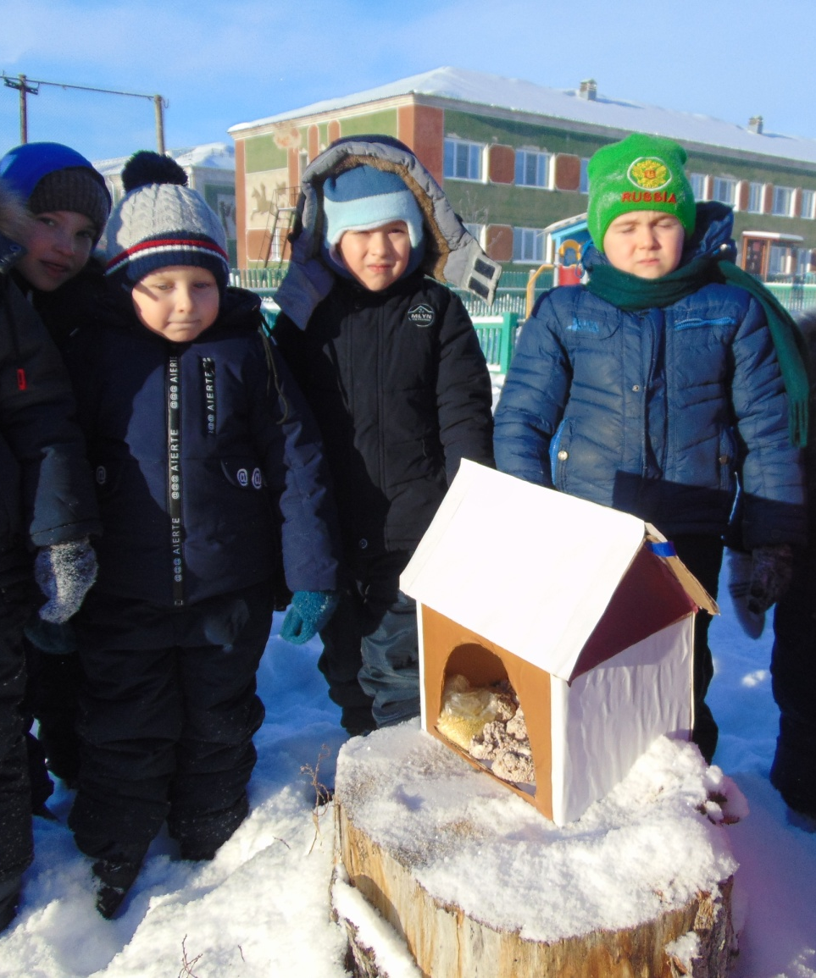
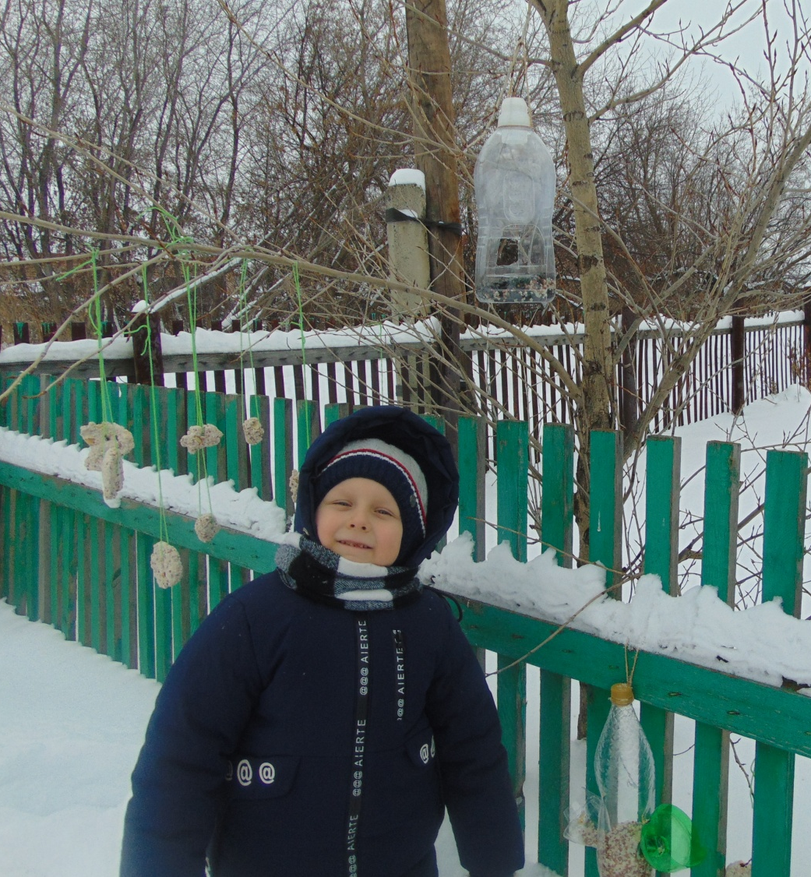
Ребята принесли кормушки, изготовленные дома с родителями

Slide 10
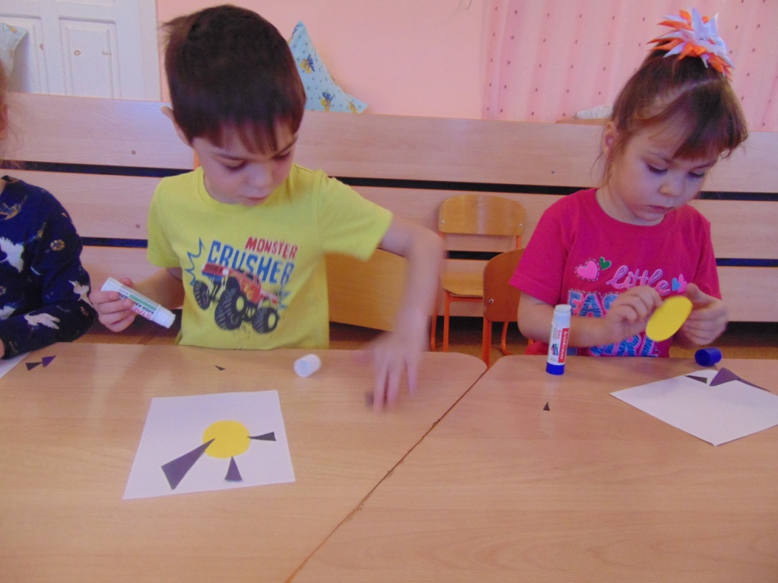
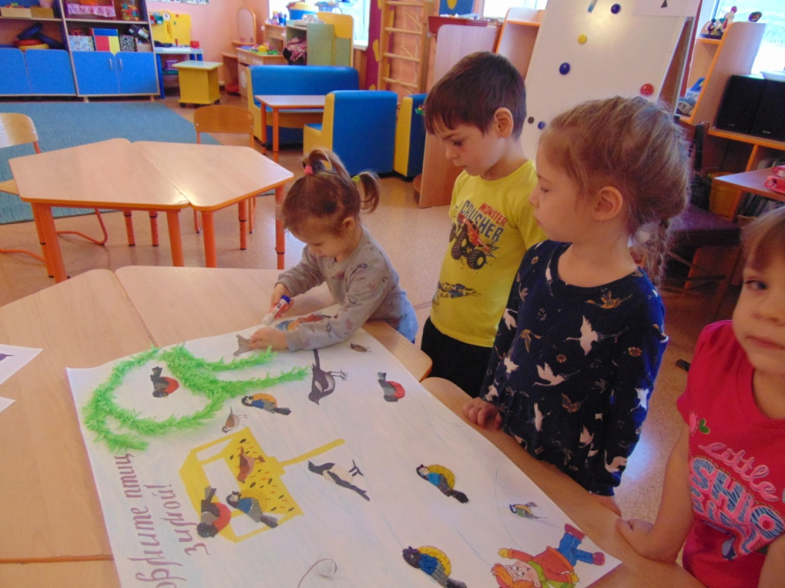
Аппликация из геометрических фигур «Синица»
Готовим плакат «Покормите птиц зимой»

Slide 11
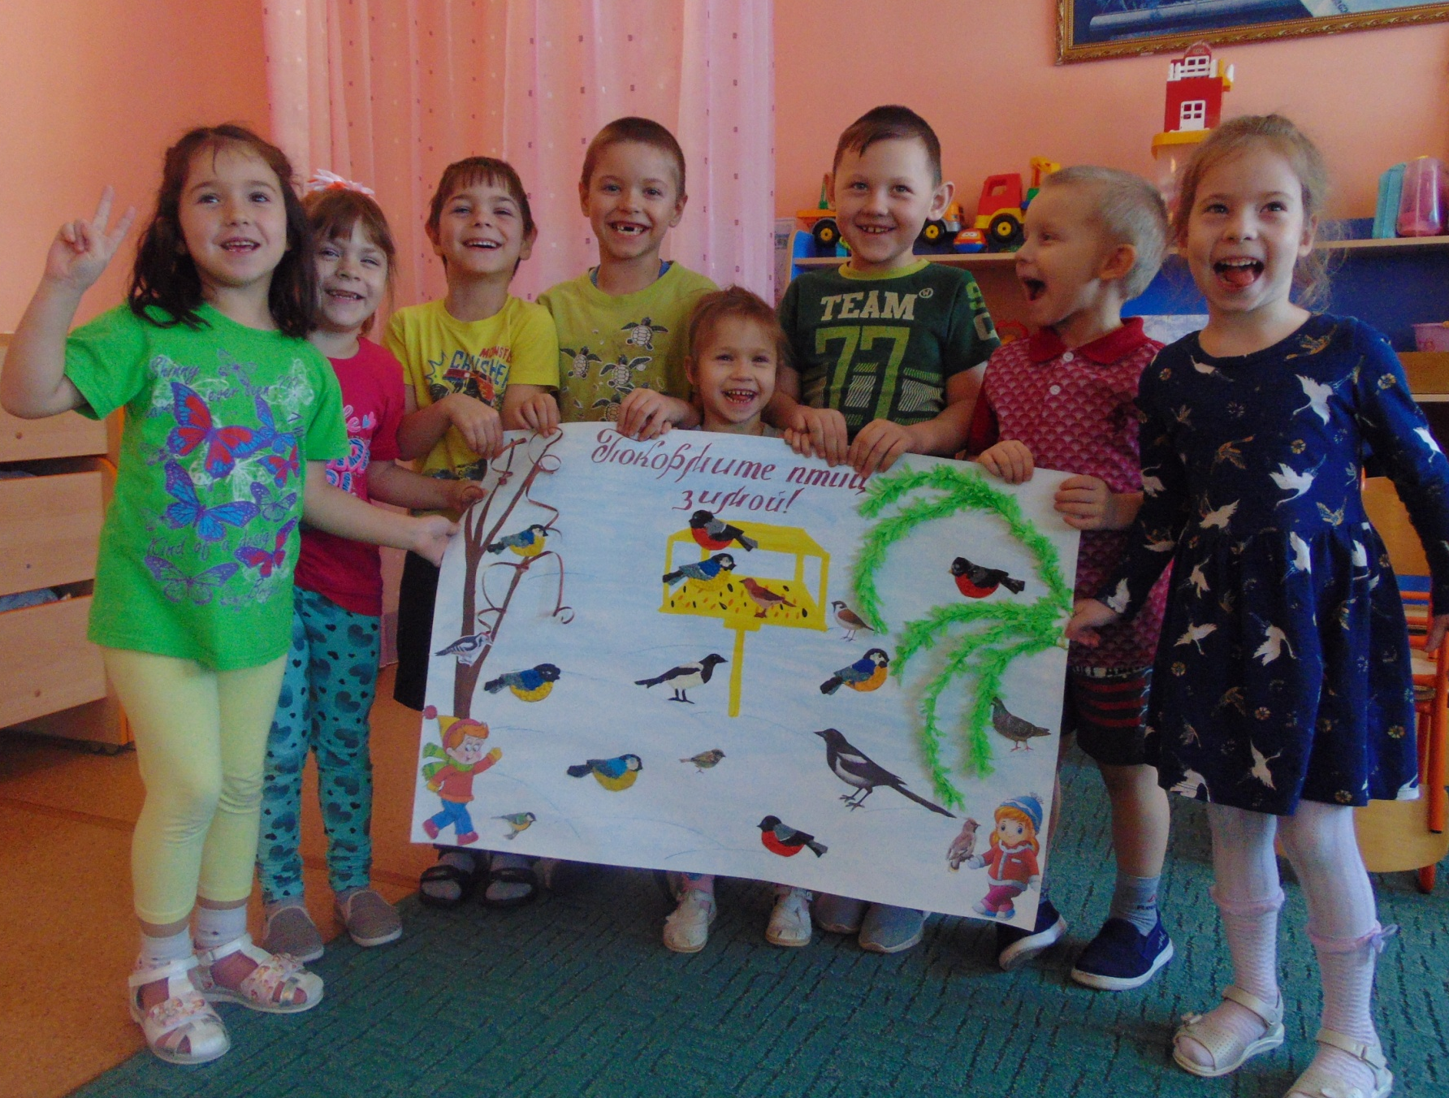

Slide 12
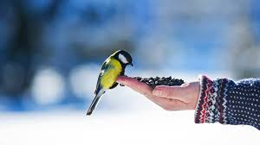
Вывод: В результате работа получилась объемной и познавательной. Проектная деятельность была спланирована с учётом интеграции областей, помогла детям освоить и осмыслить новые знания, которые им дали родители и воспитатели. Сформировалась система знаний о зимующих птицах, гуманное отношение к природе, интерес и любовь к родному краю. Дети научились самостоятельно решать экологические задачи и находить решения в сложных ситуациях, приобрели умения и навыки исследовательской деятельности: научились целеустремленно искать и собирать информацию, анализировать, систематизировать и делать выводы, появились навыки взаимовыручки, поддержки и тесного общения со взрослыми и сверстниками. Повысился интерес к познанию окружающего мира, закрепились знания о необходимости бережного отношения к природе.

